Slide 1

同和問題（部落問題）
に関する理解を深めよう
人権同和教育課ｅ-コンテンツ No５
県教育庁人権同和教育課
Notes:
人権同和教育課e-コンテンツNo5
同和問題（部落問題）に関する理解を深めよう

Slide 2

１ 同和問題（部落差別）の現状
２ 部落差別の解消の推進に関す
る法律について
３ 学校での取組に当たって
Notes:
本コンテンツでは，次の項目について学習します。
1 同和問題（部落差別）の現状
2 部落差別の解消の推進に関する法律について
3 学校での取組に当たってです。

Slide 3
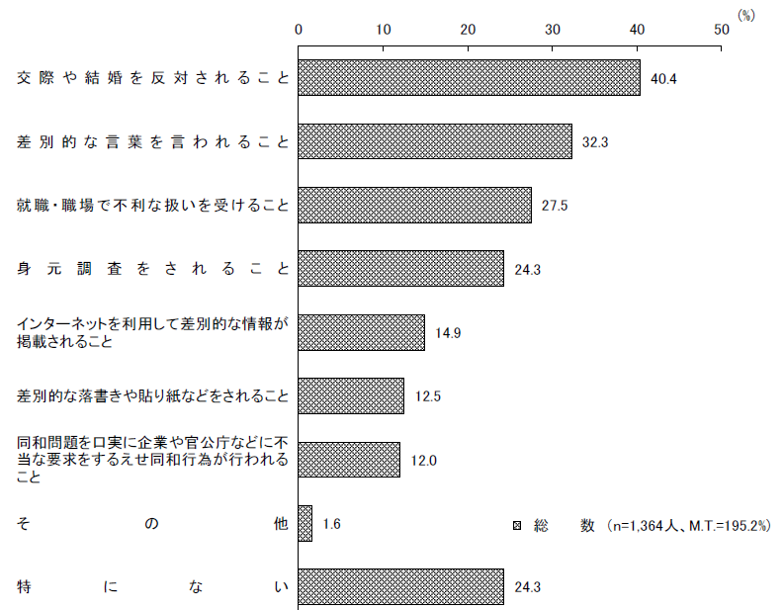
１ 同和問題の現状
部落差別・同和問題に関し、体験したことや、身の回りで見聞きしたことで、人権問題だと思ったことはどのようなことですか。
出典：「人権擁護に関する世論調査」の概要(令和４年11月 内閣府政府広報室)
Notes:
令和４年に内閣府が行った「人権擁護に関する世論調査」で，「部落差別・同和問題に関し，体験したことや，身の回りで見聞きしたことで，人権問題だと思ったことはどのようなことですか。」という質問の回答として多かったのは，「交際や結婚を反対されること」40.4%，「差別的な言葉を言われること」32.3%，「就職・職場で不利な扱いを受けること」27.5%でした。

Slide 4
同和問題（部落問題）とは
日本社会の歴史的過程で形づくられた身分差別により，日本国民の一部の人々が，長い間，経済的・社会的・文化的に厳しい環境を強いられ，今なお日常生活で様々な差別を受けている，我が国固有の人権問題であり，日本国憲法によって保障される基本的人権を侵害する重大な社会問題です。
Notes:
同和問題（部落問題）とは，日本社会の歴史的過程で形づくられた身分差別により，日本国民の一部の人々が，長い間，経済的・社会的・文化的に厳しい環境を強いられ，今なお日常生活で様々な差別を受けている，我が国固有の人権問題であり，日本国憲法によって保障される基本的人権を侵害する重大な社会問題です。

Slide 5
部落差別にまつわる様々な理不尽な問題
同和問題（部落問題）とは
被差別部落(同和地区)に生まれてきたという
理由で…
本人の努力ではどうしようもない，生まれた
場所にまつわって…
被差別部落（同和地区）に生まれた人々が，不当に社会的不利益を受け，不平等を強いられ，人間としての尊厳を傷つけられている。
同和問題
（部落問題）
部落差別
Notes:
被差別部落(同和地区)に生まれてきたという理由で，本人の努力ではどうしようもない，生まれた場所にまつわって，被差別部落(同和地区)に生まれた人々が，不当に社会的不利益を受け，不平等を強いられ，人間としての尊厳を傷つけられている事象を「部落差別」といいます。そして，この部落差別にまつわる様々な理不尽な問題のことを「同和問題(部落問題)」といいます。

Slide 6
同和問題の基本認識
１ 同和問題は，人類普遍の原理である人間の
自由と平等に関する問題である。
２ 同和問題は，日本国憲法によって保障され
た基本的人権にかかわる課題である。
３ 同和問題を未解決に放置することは断じて
許されないことであり，その早急な解決こそ
国の責務であり，同時に国民的課題である。
「同和対策審議会答申」前文より要約
同和対策審議会答申･･･内閣総理大臣から「同和地区に関する社会的及び経済的諸問
題を解決するための基本的方策」について諮問を受け設置され
た審議会が，昭和40年(1965年)８月11日に出した答申
Notes:
昭和40年(1965年)に出された「同和対策審議会答申」の前文では，同和問題に関する基本的認識を次のように述べています。
１点目は，同和問題は，人類普遍の原理である人間の自由と平等に関する問題である。
２点目は，同和問題は，日本国憲法によって保障された基本的人権にかかわる課題である。
３点目は，同和問題を未解決に放置することは断じて許されないことであり，その早急な解決こそ国の責務であり，同時に国民的課題である。 としています。この「同和対策審議会答申」を受けて，昭和44年（1969年）には，「同和対策事業特別措置法」が施行され，33年間にわたる同和対策事業により，同和地区の環境に対する物的な基盤整備が行われ，周辺地区との格差改善が急速に進められました。こうして様々な実態的差別は改善されてきましたが，人々の中に意識として現存する心理的差別は残っているのが現状です。

Slide 7
２ 部落差別の解消の推進に関する法律について
－部落差別解消推進法－（平成28年12月16日施行）
第１条
（目的）
・ 部落差別が存在する現状
・ 情報化による部落差別に関する状況の変化
・ 部落差別は許されず，解消することが重要な課題
・ 国民の理解を深めるよう努め，部落差別のない社
会の実現
・ 国及び地方公共団体の責務
・ 相談体制の充実
・ 部落差別を解消するための教育及び啓発
・ 国は，地方公共団体の協力を得て，部落差別の
実態に係る調査を行うこと
第2条
（基本理念）
第３条
第４条
第５条
第６条
Notes:
同和対策審議会答申が出されて51年を経た平成28年に，「部落差別の解消の推進に関する法律」が公布・施行されました。この法律の第1条(目的)には，
・部落差別が存在する現状，・情報化の進展による部落差別に関する状況の変化，・部落差別は許されず，解消することが重要な課題であること が，明記されています。これまでの同和問題の解決を図る様々な取組によって，生活環境等の状況は大きく変わり，差別意識の解消においても一定の成果がありました。
しかしながら，部落差別に関する事象等は後を断たず発生し，インターネット上においては，悪質な情報が一度拡散してしまうと，完全に削除されることが難しい状況にあります。この法律の施行は，社会における根強い部落差別意識が現存することを意味しています。部落差別のない社会の実現をめざすために，学校教育においては，第5条にある，部落差別を解消するための教育及び啓発の重要性を踏まえて意識して取り組んでいくことが求められています。

Slide 8
被差別部落がない学校では，部落問題
学習などに取り組まなくてもいいのでは
ないでしょうか？
取り組まなければいけません。
部落問題学習は，差別する側に立たない児童生徒を育てるための学習です。あらゆる差別を許さない生き方を学ぶ学習として，発達段階に応じて，その教育内容をより豊かなものにしていくことが大切です。
Notes:
ところで，「被差別部落がない学校では部落問題学習などに取り組まなくてもいいのではないでしょうか？」と質問されたら，みなさんは，どのように答えますか？答えは 「取り組まなければいけません。」。部落問題学習は，差別する側に立たない児童生徒を育てるための学習です。ですから，校区に被差別部落がないとされていても，児童生徒や地域の人達が部落問題について誤った認識をもたないよう理解を深めることが必要です。また，部落問題学習を部落差別のみならず，あらゆる差別を許さない生き方を学ぶ学習として，発達段階に応じて，その教育内容をより豊かなものにしていくことが大切です。

Slide 9
３ 学校での取組に当たって
同和問題(部落問題)に関する学習において
大切にしたいこと
① 正しい歴史認識に基づいた学習を
○起源が近世（江戸時代）より前の時代
○「きびしく差別されてきた身分の人々」
○「農・工・商」に身分上の上下関係はなかった
○「えた」身分や「ひにん」身分は，「百姓や町人とは
別に身分上きびしく差別されてきた人々」と記述
○幕府や藩がつくったとか，置いたという記述は，
削除
Notes:
ここからは，学校での取組に当たって，同和問題に関する学習において大切にしたいこと について４点述べていきます。まず1点目は，「教科書記述の変更を踏まえて，同和問題に関する正しい歴史認識を深める。」ということです。現在使用されている教科書は，以前とは異なっています。被差別部落の歴史的起源が，近世（江戸時代）より前の時代にあることから，小学校社会科では「きびしく差別されてきた身分の人々」と表記されています。「農・工・商」に身分上の上下関係はなかったこと，「えた」身分や「ひにん」身分は，武士や百姓，町人との身分関係において被差別身分であることを明確にするという意味で，「百姓や町人とは別に身分上きびしく差別されてきた人々」と記述されています。さらに，起源が近世以前ということで，幕府や藩がつくったとか，置いたという記述は，削除されています。

Slide 10
② 学ぶべきは，「生きる勇気と知恵」に満たされた生き方!
○差別されてきた人々の「生き方」に学ぶ学習
を展開する
人間としての誇りを失わず，人々の生活を支え，自らの生活の向上をめざし，努力や工夫を重ねて，生き抜いてきた
知 恵
勇 気
助け合い
誇 り
厳しい差別の中を，生き抜いたことそのもの
Notes:
2点目は，差別されてきた人々の「生きる勇気と知恵」に焦点を当てるということです。差別に屈することなく，人間としての誇りを持ち，人々の生活を支え，自らの生活の向上を目指し，努力や工夫を重ねてきたという「生き方」に学ぶ学習を展開することが大切です。特に皮革製品や庭園づくり等の技術，伝統芸能の創造や継承，医学の発展への寄与などに努めてきた事実と併せて，それらの営みが差別につながることの不合理さを押さえることが大切です。なお，何かを作ったから素晴らしいとか，技術を持っていたからすごいということにとどまるのではなく，厳しく差別されてきた人々の日々の思いや願いに思いを馳せ，厳しい差別の中を生きぬいたことのすごさにこそ学びたいと思います。

Slide 11
③ 歴史教科書に記述される「被差別身分呼称」， そこ
に込められた意味！
○ 「えた」身分・「ひにん」身分という用語は，人を
蔑む，極めて差別性のある言葉として使用されてきた
事実。
○ 部落差別や偏見をなくすために，あえて，この用語
が教科書に記述されるようになったことを認識した
指導が必要。
○ 差別や偏見をなくす目的以外や学習時以外の日常
生活で使用する時点で，差別をしたことになる。
今でもこの用語で傷つき悔しい思いをする人がいる。
○ 小学校の教科書には，発達の段階等に配慮して，
具体的身分名は示されていない。
Notes:
３点目は，教科書に身分を表す用語が記述された意味をしっかり押さえるということです。中学校，高等学校の歴史教科書には「えた」身分，「ひにん」身分という用語が記述されています。この言葉は，歴史の中で「人を蔑む言葉」として使用されてきました。それでも，あえて記述されているのは，部落差別や偏見を教育によってなくすためであるということを認識した指導が必要です。身分を表す用語は，差別や偏見をなくす目的以外や学習時以外の日常生活では使えないということ，この用語に深く心を傷つけられ，悔しい思いをされる方々がいるということまで、しっかりと理解させることが大切です。なお，小学校の教科書では具体的身分名を示していません。これは，発達の段階等に対する教育上の配慮からです。

Slide 12
④ 同和問題（部落問題）を「自分に引き寄せて」
○ 年間指導計画に則って全職員で取り組む。
○ 自分自身のこととして共感的理解にまで高める。
○ 知的理解の深化だけでなく，「自分の大切さととも
に，他の人の大切さを認めること」ができる行動力
を育む。
○ 差別や偏見を許さない「仲間づくり」を進める。
Notes:
４点目は，同和問題（部落問題）を「自分に引き寄せて」生き方につなぐ，ということです。人権同和教育は，全ての学校で全ての教職員が，一人一人の児童生徒のために行うものです。そのためには，社会科だけでなく，他の教科・領域等との関連も図りながら，年間指導計画を基に，全教職員で取り組み，児童生徒が自分自身のこととして共感的理解ができるようになるまで高める必要があります。また，知的理解の深化だけでなく，児童生徒に，自分たちの生活と重ねさせながら，被差別の側の心の痛みとともに，差別のおかしさや差別する側の身勝手さを実感させ，｢自分の大切さとともに，他の人の大切さを認めること」ができる行動力を育むこと，そして，差別や偏見を許さない「仲間づくり」を進めることが大切です。

Slide 13


１ 同和問題(部落問題)に関する基本
的認識
２ 部落差別の解消の推進に関する法
律（部落差別解消推進法）
３ 社会科の教科書記述に基づいた同
和問題(部落問題)に関する学習
４ 同和問題（部落問題）の歴史と授業
のポイント
５ 同和問題（部落問題）と進路保障
♢ 人の世に熱あれ，人間に光あれ
♢ 人権が尊重される社会の実現をめ
ざして
Notes:
鹿児島県教育委員会では，全教職員に，５年毎に「同和問題基礎資料」を配布しています。
同和問題（部落問題）に関する理解と認識を深めるための研修や授業づくり等で，この資料を積極的に活用してください。

Slide 14

人権教育は，自分の生き方を見つめ，共に人生観を築き上げる教育です。
自分を大切に…
他の人を大切に…
《参考・引用文献》
・ 人権の擁護
・ 鹿児島県人権教育・啓発基本計画（２次改定）
・ みんなのための人権ハンドブック
・ なくそう差別 築こう明るい社会
Notes:
最後に，人権教育は全ての教育の基本 です。
子どもたちが，今日も行きたいと思う学校づくりを進めましょう。

